Slide 1
Resolução de sistemas lineares
Método de Jacobi

Slide 2
Introdução
Se os sistemas de equações lineares são muito grandes, o esforço computacional dos métodos diretos é proibitivamente caro
Três técnicas iterativas clássicas comuns para sistemas lineares
O método Jacobi
Método Gauss-Seidel
Método de Super Relaxamento Sucessivo (SOR)

Slide 3
Introdução
Para sistemas que têm matrizes de coeficientes com a estrutura apropriada - especialmente sistemas grandes e esparsos (muitos coeficientes cujo valor é zero) - técnicas iterativas podem ser preferíveis

Slide 4
Procedimento de solução iterativa
Escreva o sistema Ax = b em uma forma equivalente
x=Ex+f (like x=g(x) for fixed-point iteration)
Começando com x0, gere uma sequência de aproximações {xk} iterativamente por
x^{k+1}=Ex^{k}+f
A representação de E e f depende do tipo de método usado
Mas para cada método, E e f são obtidos de A e b, mas de uma maneira diferente

Slide 5
Convergência
como k→∞, a sequência {x^{k}} converge para o vetor solução sob algumas condições na matriz E
Isso impõe diferentes condições na matriz A para diferentes métodos
Para a mesma matriz A, um método pode convergir enquanto o outro pode divergir
Portanto, para cada método a relação entre A e E deve ser encontrada para decidir sobre a convergência

Slide 6
Ideia Básica do Método Jacobi
Converta o sistema:
sistema equivalente:
Gere uma sequência de aproximação

Slide 7
Método de iteração Jacobi
1
⎡
i
−
1
n
⎤
x
k
+
1
=
b
−
∑
a
x
k
−
∑
a
x
k
⎢
⎥
i
a
⎣
i
ij
j
ij
j
⎦
ii
j
=
1
j
=
i
+
1

Slide 8
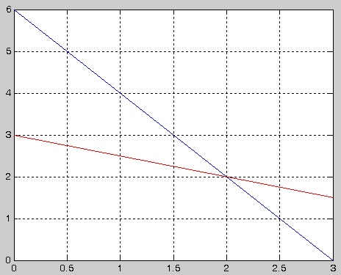
Método Jacobi com exemplos
Considere o sistema dois por dois
estimativas
Simultaneous updating
Novos valores das variáveis ​​não são usados ​​até que uma nova etapa de iteração seja iniciada

Slide 9
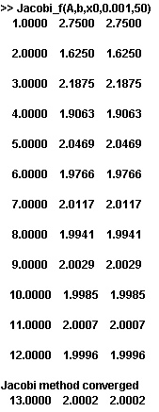
Metodo de Jacobi
continuação

Slide 10
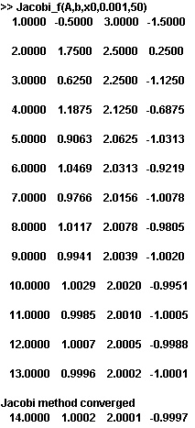
Método de Jacobi
Considere o Sistema 3x3
estimativa

Slide 11
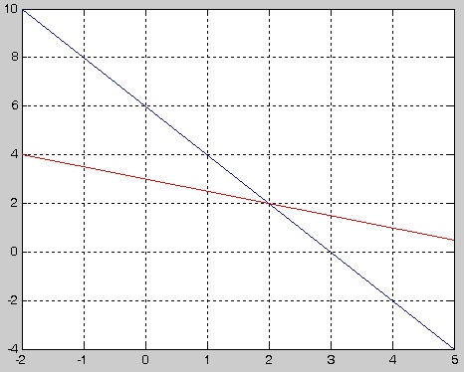
Método de Jacobi
y
Discussão
Uma condição necessária e suficiente para a convergência do método de Jacobi
A magnitude do maior autovalor da matriz de iteração C seja menor que 1
x

Slide 12
Metodo de Jacobi: exemplo
Consider the following set of equations.
Convert the set Ax = b in the form of x = Tx + c.

Slide 13
Metodo de Jacobi: exemplo

Slide 14
Metodo de Jacobi: exemplo

Slide 15
Metodo de Jacobi: exemplo
Results:
iteration | 0 | 1 | 2 | 3
 | 0.0000 | 0.6000 | 1.0473 | 0.9326
 | 0.0000 | 2.2727 | 1.7159 | 2.0530
 | 0.0000 | -1.1000 | -0.8052 | -1.0493
 | 0.0000 | 1.8750 | 0.8852 | 1.1309

Slide 16
Método de gauss seidel com exemplos
Considere o sistema dois por dois
estimativas
Update de valores sao simultaneos
Novos valores das variáveis ​​são usados ​​na iteração atual

Slide 17
The rules
Mostramos a iteração Jacobi, mas não fizemos a pergunta "quando a iteração Jacobi convergirá e com que rapidez?"
Definição:
Uma matriz A é diagonalmente dominante se
Teorema:
Se a matriz A é dominante em diagonal, no sismeta, Ax = b tem uma única solução x e o Jacobi iteração produz uma sequência que converge para X para qualquer estimativa inicial
Informalmente:
Quanto mais “ diagonalmente dominante ” for uma matriz, mais rápido ela irá convergir ... isso dura parte do tempo.

